Slide 1
simplificando git
piérdele el miedo a la línea de comandos

Slide 2
de antemano
La charla se grabará y se compartirá su acceso
Las diapositivas se compartirán al final de la charla
Cualquier duda no dudes en comentarla (chat o voz, lo que prefieras :D)

Slide 3
¿para quién está pensada la charla?
Aquellas personas que le tienen reparo a los comandos
Quienes no hayan usado, o apenas, git
Quienes tengan algo de experiencia pero les gustase más soltura
De principiante a intermedio
Avanzado es responder en stackoverflow, y eso me queda lejos
Personas con afán de revisitar conceptos

Slide 4
estructura de las charlas
I – Introducción y modelo mental, los fundamentos
II – Manejo de armas, aprende a defenderte
III – Profundización y salvavidas, entiende errores y aprende su origin

Slide 5
presentaciones
Soy Pepe, aunque Jose no me molesta, hago cosas de front, experto en tirar abajo producción, años de experiencia constatada rompiendo ramas en conflictos de merge.
Odiaba los comandos… y ahora… no tanto

Slide 6

introducción a git
Antes de nada, vamos a explicar algunos conceptos que ayudarán a entender/repasar cómo funciona Git
Git es un Sistema de Control de Versiones (VCS), esto quiere decir que nos permite gestionar un historial de versiones de lo que queramos
Vamos a empezar desde lo más básico e ir construyendo desde ahí

Slide 7
temas a tratar
Origin
Upstream
stategy option
ours/theirs
Merge
Rebase
Bisect
Checkout
Branches
branch rename
crear ramas con checkout
Remote
git stash
keys y pop
git fetch vs git pull vs git push
git fetch especial (git pull && git push)
git cherry pick
Entornos
stating, local, remote, origin
Add, commit, reset
git config
repo, system, global, user
Git patch
Git submodules and subtrees
Git log
Git rebase interactive
Reflog
deltas

Slide 8
modelo mental
Antes de empezar explicaremos dos conceptos, por encima:
Hashes
Listas enlazadas (Linked Lists)
La idea de este “modelo mental” es tener ejemplos cercanos para poder entender la magia de git

Slide 9
hashes
Funciones matemáticas
Únicas, uid, un hash no da dos veces el mismo id
Inmutabilidad, un cambio, nuevo hash

Slide 10
listas enlazadas
Estructuras de datos
Nodos anteriores y posteriores

Slide 11
ESQUEMAS
Un cambio altera la lista enlazada, y cada cambio en la lista enlaza es un nuevo hash, explicar entonces porque hace un rebase el cambio y aparecen commits a descargar
Dibujo de una lista enlazada
Dibujo simplificado de un hash

Slide 12
Ideas
en git, para lo de git, si la rama es un hilo, un merge es hacerle un nudo y un rebase es deshilacharlo y volverlo a hilar desde determinado punto, según el contexto, una cosa interesa más que la otra

Slide 13
entornos
untracked
git no tiene constancia de la existencia de este archivo, es decir, se acaba de “crear”, al menos para git
unstaged
se ha modificado (su contenido ha cambiado, o se ha eliminado), pero no está en staging
staging
hemos registrado cambios, y los subimos al área antes de un commit
committed
un conjunto de cambios en staging a los que se les otorga un commit al que pertenecer
remote
un commit que se encuentra en la fuente de verdad (remote) de la rama

Slide 14
add
Nos permite habilitar el seguimiento y pasar a staging los archivos o carpetas que queramos.
Archivos o carpetas, porque podemos añadir elementos y subelementos de una.
Git add . Añade todo el contenido apartir del punto de llamada.
Git add se ve sujeto al .gitignore, solamente aquellos archivos que NO se encuentren excluidos por el .gitignore se subirán

Slide 15
gitignore
Permite ignorar archivos, o crear reglas para ignorar, estas reglas pueden ser exclusivas o inclusivas, ignora todo esto, no ignores nada salvo que tenga esto.
Añadir ejemplos de exclusivo e inclusivo, y de ficheros normales
Es importante destacar que si git ya tiene constancia de un archivo, añadirlo a un .gitignore podrá no tener el funcionamiento que deseas.
Para arreglarlo podemos usar git rm –cached […fichero(s)]

Slide 16
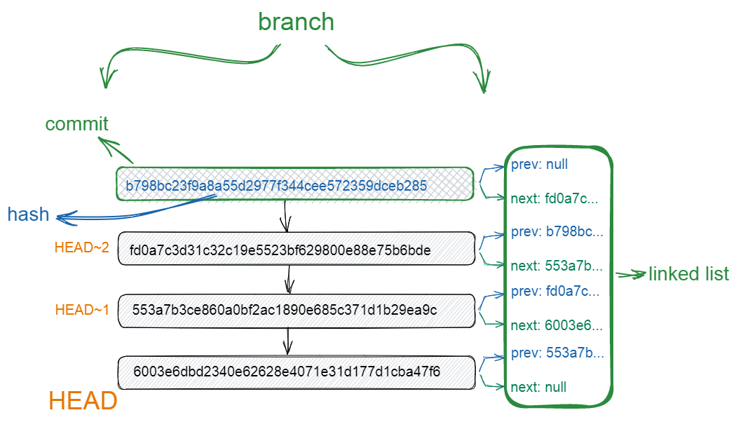
recapitulando…
git init
git add
git commit
git branch
git checkout
git push
git pull
git fetch
git merge
git rebase

Slide 17
ganando confianza con los comandos
simplifying-git-gaining-confidence-in-the-cli

Slide 18
Git rebase interactive
Squash
Edit
Rename
Remove
Add
Git log
Git config

Slide 19
los salvavidas

Slide 20
--no-verify
Commit and push
--amend
--allow-empty
Cherry-pick
--strategy-options
Git bisect
Rm --cached

Slide 21
créditos
uiGradients, los degradados han sido en su mayoría de aquí
https://uigradients.com/
excalidraw, diagramas y dibujitos
https://excalidraw.com/

Slide 22
expandiendo el conocimiento
Aprendiendo Git – Miguel Angel Durán
https://leanpub.com/aprendiendo-git

